Slide 1
《跟隨他的腳蹤行》11月5日課程
基督的受害與代死
課程內容：
複習受難周的旅程：受難周 — 磨煉的道路
課堂作業: 基督的受害與代死 — 順服的道路
一點討論：凡事歡歡喜喜地…….“過節”

Slide 2
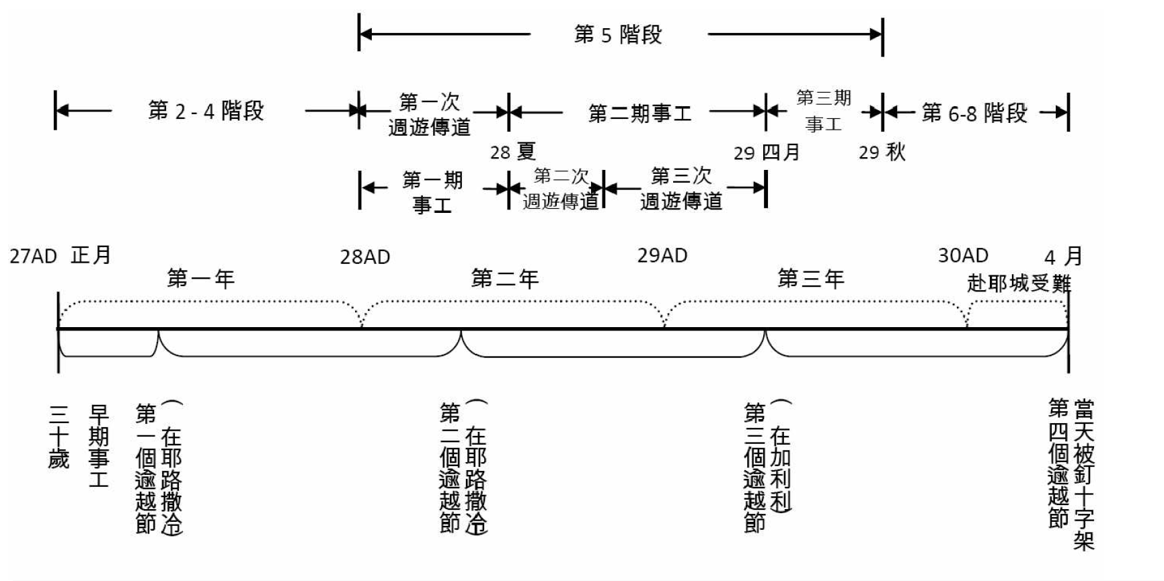
一：耶穌基督三年半事工分段圖 (加了Dr. Scroggie)
5個月
耶穌撒冷三個月
河東比利亞一帶
最
後
的
赴
京
之
旅
約2:13
約5:1
約6:4
約11:55

Slide 3
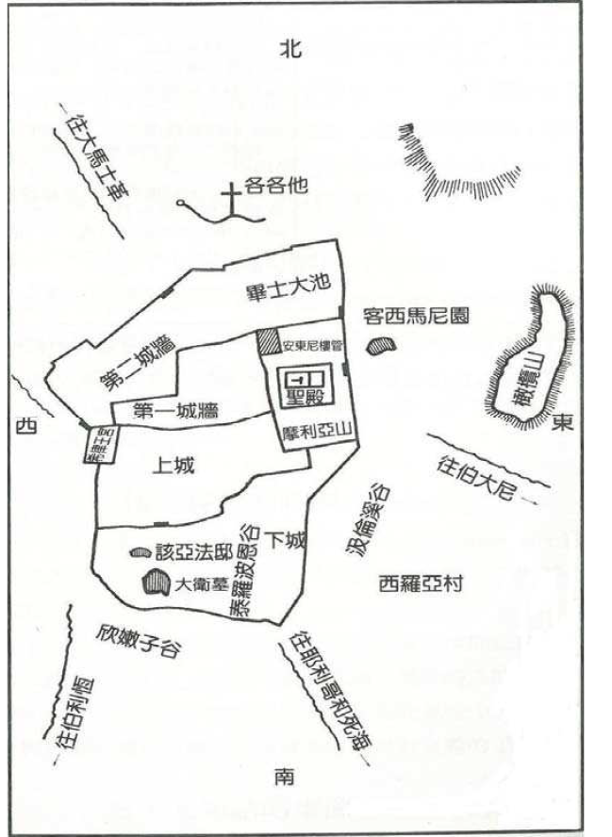
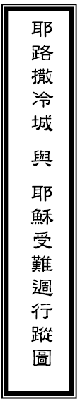
一、受難周複習
主日
-伯大尼
→橄欖山
→耶路撒冷
→伯大尼
禮拜一
→耶路撒冷
→橄欖山
禮拜二
→耶路撒冷
→橄欖山
禮拜三(無）
禮拜四
→耶路撒冷(馬可樓)

Slide 4
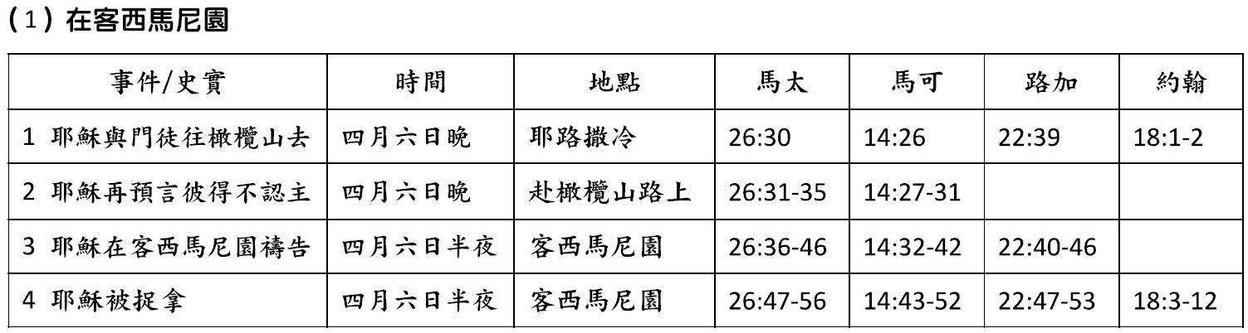
三. 基督的受難與代死 — 順服的道路:
1. 注意耶穌的痛苦的感覺
2. 注意門徒的反應

Slide 5
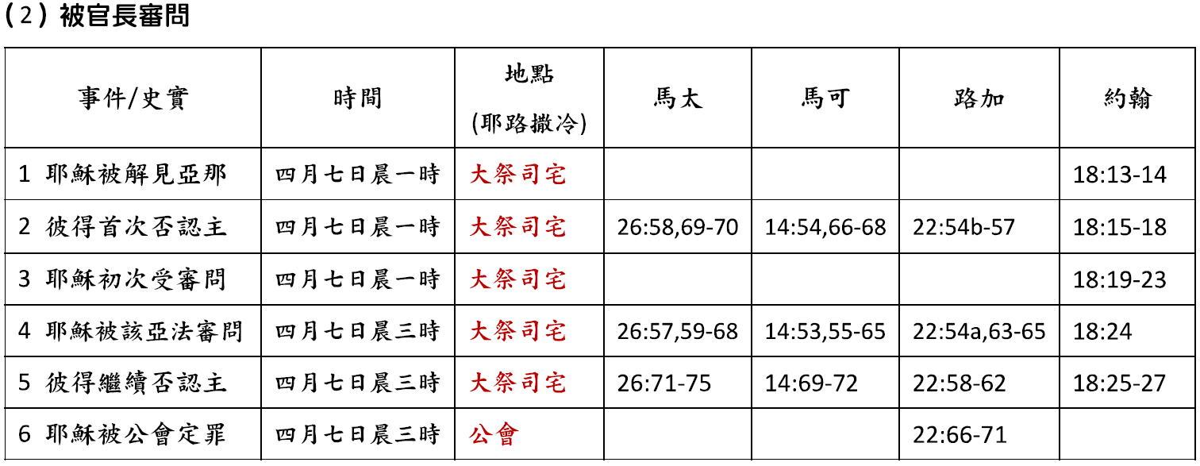
二. 基督的受難與代死 — 順服的道路(續1):
1. 三次猶太人內部的宗教審判
2. 彼得三次不認主，認識人的軟弱，認識主的悲憫

Slide 6
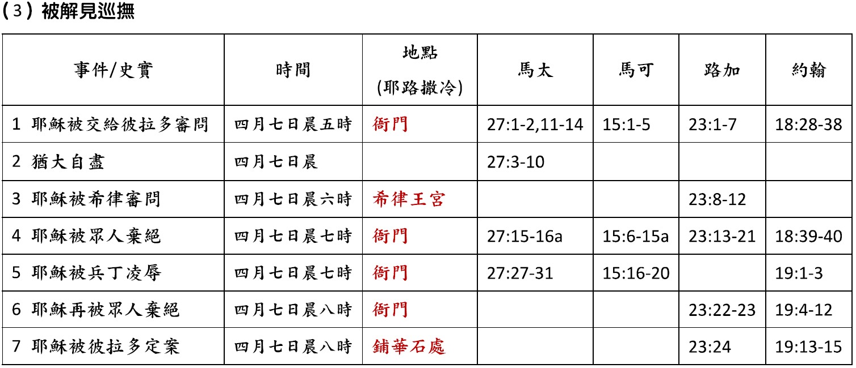
二. 基督的受難與代死 — 順服的道路 (續2):
1. 三次外邦政府的政治審判

Slide 7
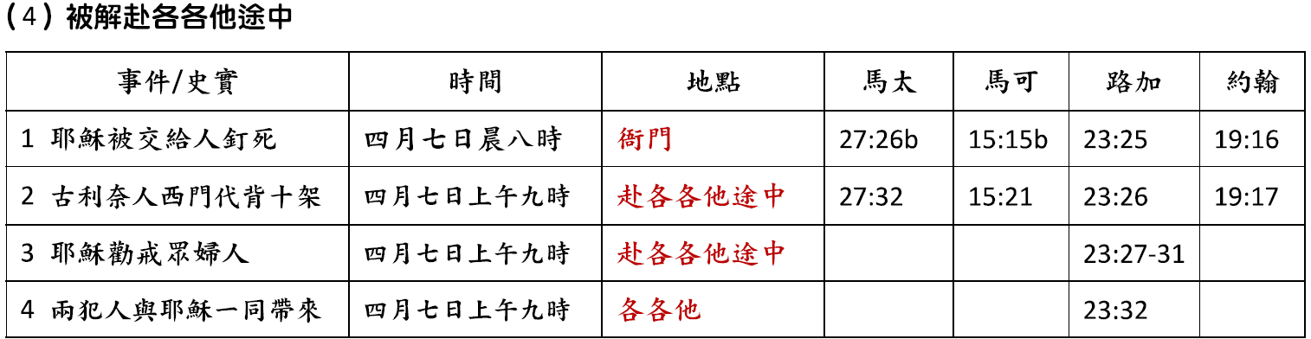
二. 基督的受難與代死 — 順服的道路 (續3):
1. 替主背十字架的古利奈人西門

Slide 8
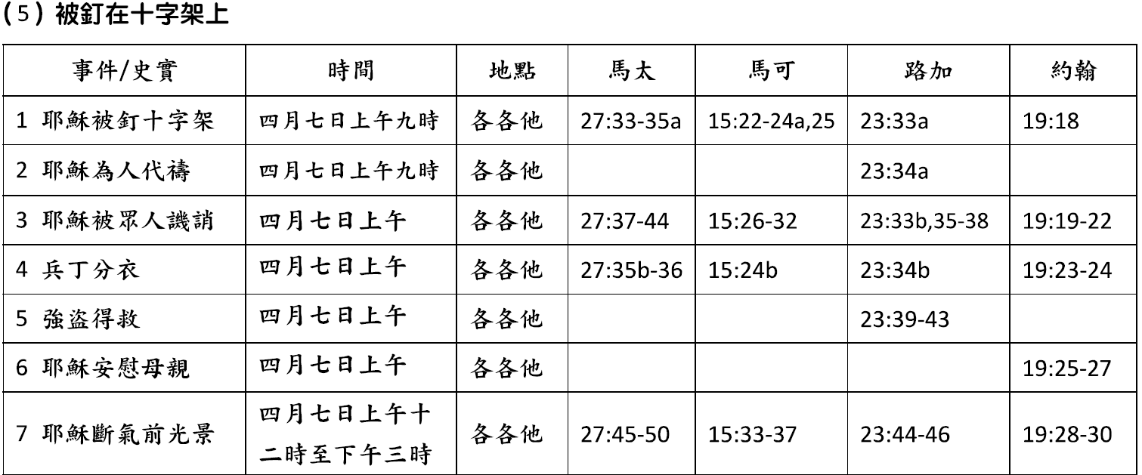
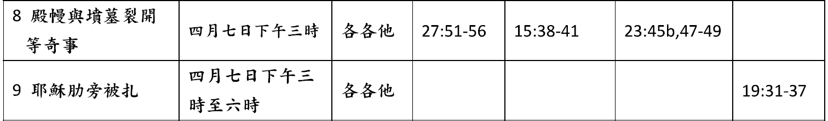
二. 基督的受難與代死 — 順服的道路 (續4):

Slide 9
二.基督的受難與代死 — 順服的道路 (續5):
十架七言
2. 耶穌的罪名
3. “三日三夜在地裏頭”的難題

Slide 10
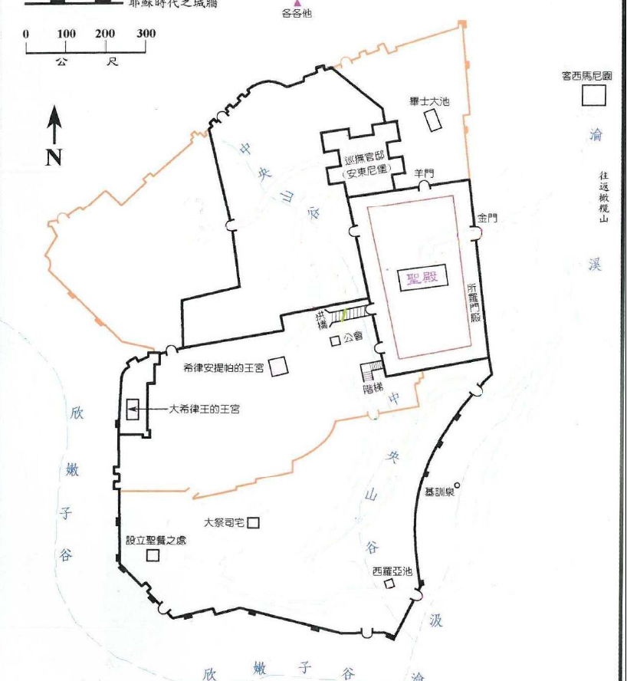
二、基督的受害與代死
馬可樓
→客西馬尼園
→大祭司宅
→公會
→巡撫官邸（安東尼堡）
→希律王宮
→巡撫官邸（安東尼堡）
→各各他山

Slide 11
三. 一點討論：凡事歡歡喜喜地…….“過節”
最近都過了或將要過什麼節日？我們過什麼節？
萬聖節
感恩節
聖誕節

